Slide 1

Бөлім тақырыбы: КОМПЬЮТЕРЛІК ГРАФИКА
ИНФОРМАТИКА
5-СЫНЫП
37
Частных детских
сада
43
Мини-центра
Сабақтың тақырыбы: Векторлық суреттерді құру

Slide 2
Оқу мақсаты
37
Частных детских
сада
43
Мини-центра
5.2.2.3 векторлық суреттер жасау және өңдеу
Сабақ мақсаты
векторлық графикалық редактордың сурет салу және өңдеу құралдарын анықтайды.

Slide 3
Бағалау критерийлері:
37
Частных детских
сада
43
Мини-центра
Векторлық графикалық редакторды қолдана отырып сурет салады
Графикалық редактордың негізгі құралдарымен жұмыс жасайды
Векторлық және растрлық кескіндерді өңдейді

Slide 4
37
Частных детских
сада
43
Мини-центра
«Миға шабуыл» әдісі:
Графикалық редактор дегеніміз не?
Графикалық ақпаратты компьютерде бейнелеудің неше түрі бар?
Paint.NET графикалық редактордың құралдарын неше топқа бөліп қарастыруға болады?
Растрлық графикада кескін қалай салынады?
Векторлық графикада кескін қалай салынады?
Суреттерді өңдеуге арналған негізгі командалар Paint.NET редакторының қай бөлімінде орналасқан?

Slide 5
37
Частных детских
сада
43
Мини-центра
Тексереміз!
Графикалық редактор дегеніміз-компьютерде графикалық кескіндерді, суреттер мен фотосуреттерді өңдеуге арналған программа
Графикалық ақпаратты компьютерде бейнелеудің екі түрі бар?
Paint.NET графикалық редактордың құралдарын 3 топқа бөліп қарастыруға болады
Растрлық графикада кескін торкөздерге пиксельдер арқылы салынады
Векторлық графикада кескін суретте түзу және қисық сызықтардың көмегімен
салынады
Суреттерді өңдеуге арналған негізгі командалар Paint.NET редакторының Коррекция және Эффекты бөлімінде орналасқан

Slide 6
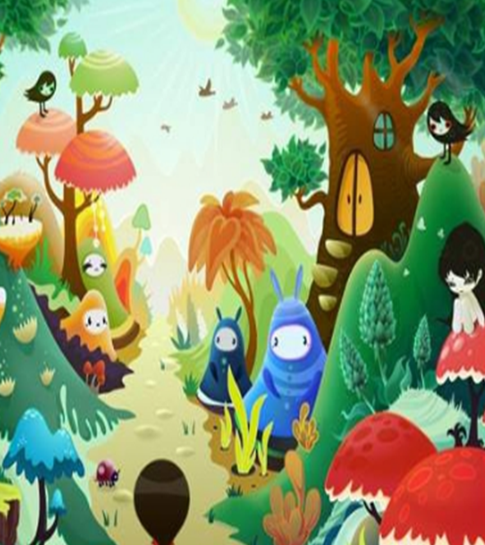


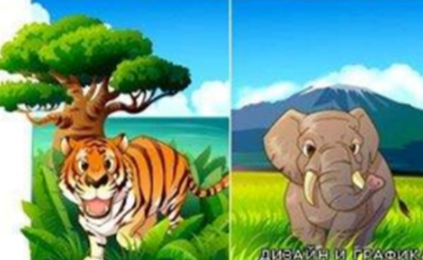

Ой козғау. Артығын алып таста
37
Частных детских
сада
43
Мини-центра

Slide 7
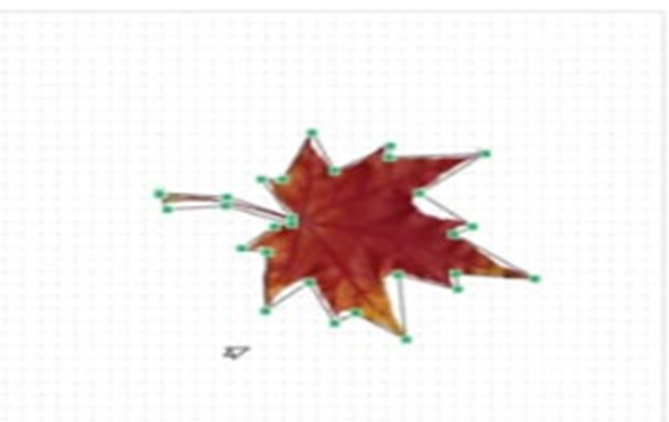
Векторлық графика
37
Частных детских
сада
43
Мини-центра
Векторлық графикада суретті түзу және қисық сызықтардың көмегімен координаталар арқылы салады. Мысалы, ағаш жапырағының сүреті ең алдымен нүктелер арқылы белгіленеді. Содан кейін нүктелердің арасын түзу сызықтармен қосқанда ағаш жапырағының кескіні пайда болады.

Slide 8
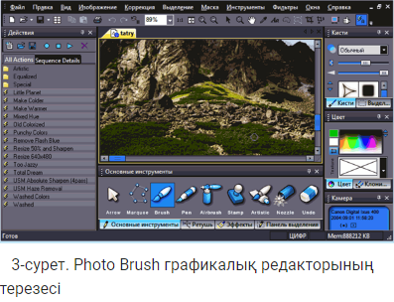
37
Частных детских
сада
43
Мини-центра
Векторлық кескіндерді салу және өңдеу үшін Photo-Brush графикалық редакторын қолданылады.
Photo-Brush графикалық редакторының негізгі терезесі өте қарапайым және түсінікті келеді. Сурет салу және өңдеу құралдарын төрт топқа бөліп карастыруға болады:
Основные инструменты (негізгі құралдар)
Ретушь (суретті өңдеуге арналған құралдар)
Эффекты (әсерлер)
Панель выделения (ерекшелеу тақтасы)

Slide 9
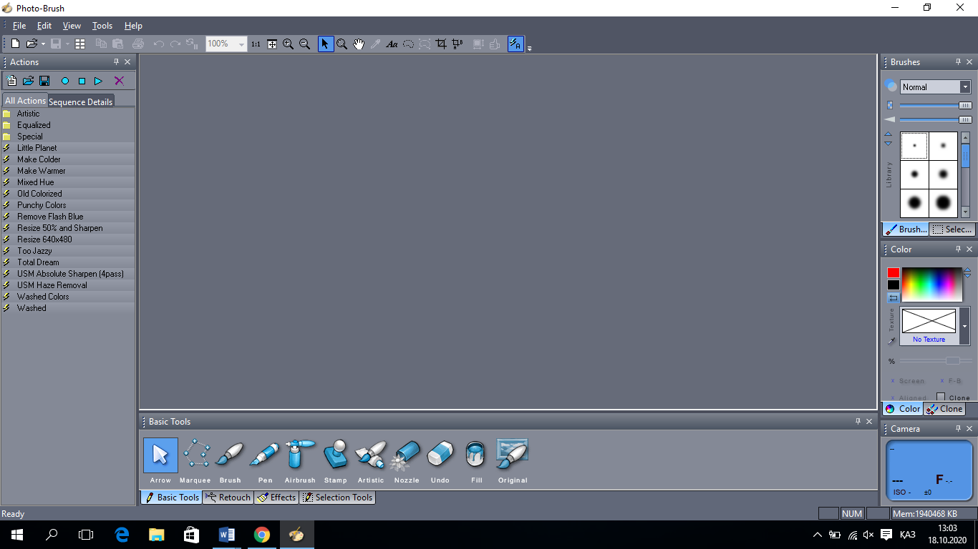
1-тапсырма
Топтық жұмыс
Photo-Brush графикалық редакторының негізгі құралдарының атауларын жаз
37
Частных детских
сада
43
Мини-центра
дескриптор
векторлық графикалық редактордың құралдарын анықтайды;
құралдардың қызметін салыстырады

Slide 10
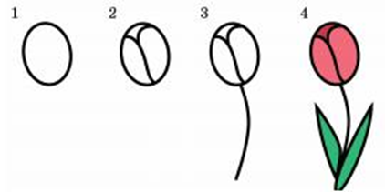
2-тапсырма
Қазақстанда Қызыл кітапқа енген өсімдіктердің бірі – қызғалдақ. Photo-Brush редакторында берілген қызғалдақ суретін кезең-кезеңімен сал. Суретке атау беріп, *.jpg форматында сақта.
37
Частных детских
сада
43
Мини-центра
дескриптор
- сурет салу кезеңдерін анықтайды;
- суреттің пішімін анықтайды.

Slide 11
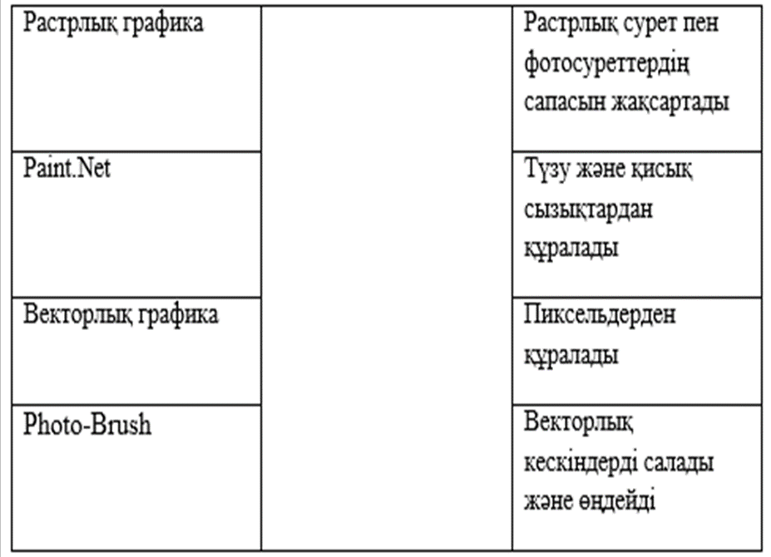
Өзіңді тексер
Термин мен атауларды дұрыс сәйкестендір
37
Частных детских
сада
43
Мини-центра

Slide 12
Бекіту сұрақтары:
37
Частных детских
сада
43
Мини-центра
Векторлық кескіндерді салу және өңдеу үшін қандай графикалық редакторын пайдаланамыз?
Photo-Brush-тағы сурет салу және өңдеу құралдарын неше топқа бөліп қарастыруға болады?
Растрлық және векторлық суреттердің айырмашылығы неде?

Slide 13
Қосымша тапсырма
37
Частных детских
сада
43
Мини-центра
«Векторлық графика» тақырыбындағы зерттеу жобасын орында.
Векторлық әдіспен сурет салатын программалар.
Векторлық суреттердің қасиеттері.
Векторлық суреттердің ерекшелігі.
Векторлық суреттерді пайдаланудың тиімділігі.

